Slide 1
模式识别&机器学习
授课教师：任福全
理学院信息与计算科学系
Notes:
1学时

Slide 2
第4章 线性分类器

Slide 3
§1 引言
§2 线性判别函数
§3 感知准则函数和梯度下降法
§4 最小平方误差(MSE)准则函数
§5 Fisher线性判别函数
§6 多类情况下的线性判别

Slide 4
问题的引入
利用贝叶斯决策分类可使错误率或风险达到最小，称为“最优分类器”。实际问题往往很难确定类概率密度函数，用Parzen窗等方法需要的样本数很大。并且随着特征空间维数的增加所需的样本数急剧增加.
需要用其他方法来设计分类器…
直接利用样本划分特征空间，设计分类器

Slide 5
解决的思路
贝叶斯分类器
决策
x₁
g ₁
g ₂
x₂
Max/
sign
ω (x)
…
…
x_{d}
g_{m}
关键是确定判别函数 g_{i} 的形式.

Slide 6
绕道而行
不用估计条件概率, 首先直接假设判别函数具有某种形式,然后利用样本集确定出判别函数中的未知参数. 例如，具有线性形式
g ( x)的具体形式需根据样本集在模式空间中的分
布情况或相关领域的专业知识来确定.
本章研究g ( x)为线性函数时,分类器参数的估计
问题,这种估计无需概率…

Slide 7
如何估计这些未知参数，应针对不同的实际情况，提出不同的设计要求，使得所设计的分类器尽可能好地满足这些要求。
当然，由于所提要求不同，结果也相各异，这说明上述“尽可能好”是相对于所提要求而言的。
这种设计要求，往往用某个特定的函数来表达，称之为准则函数,“尽可能好”的结果对应于准则函数取最优值。
分类器设计问题就转化为求准则函数极值的问题了，因此就可以利用最优化技术解决模式识别问题。

Slide 8
设计贝叶斯分类器时，我们已经采用了准则函数，即错误率函数或风险函数。贝叶斯分类器的错误率或风险是最小的，所以通常称之为最优分类器，而在其它准则函数下得到的分类器则称为是“次优”的。
这里的“次优”，只是相对于错误率或风险而言的，而对所提的准则函数来讲，则是最好。
虽然采用（线性）判别函数导致的错误率或风险可能比贝叶斯分类器大，但是，线性函数是最简单的函数，计算量小，容易实现。因此，线性判别函数是统计模式识别的基本方法之一。

Slide 9
线性函数是最简单的判别函数，其分界面为超平面。
设计的分类器为“次优”。但简单，易实现，且计算
量和存储量都小，是分类中最常用的方法之一。
线性分类器使用线性判别函数，其主要方法：
例如对于二类问题可定义一 个线性判别函数
这是样本x的单值函数，其中W和w₀是常数。函数值的正负对应不同的类别。
问题关键是如何利用训练集样本去估计W和w₀。

Slide 10
如何选定参数 W和w₀：
根据要求，确定准则函数形式，取最优值得到参数，即用优化技术解决分类问题。
常用的准则函数：感知准则函数，最小平方误差准则，Fisher准则等。
优化方法：梯度法，Lagrange 乘子法等。
本章首先根据两类来分析，然后可扩充到多类。
思路：判别函数→准则函数→优化算法→W ，w₀

Slide 11
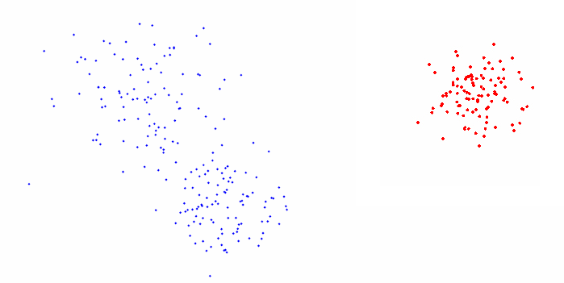
线性可分情况

Slide 12
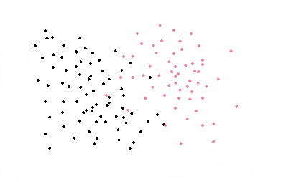
线性不可分情况

Slide 13
线性可分性
假设已知一组容量为n的样本集，如果有一个线性分类器能把每个样本正确分类，则称这组样本集为线性可分的；否则称为线性不可分的。反过来，如果样本集是线性可分的，则必然存在一个线性分类器能把每个样本正确分类

Slide 14
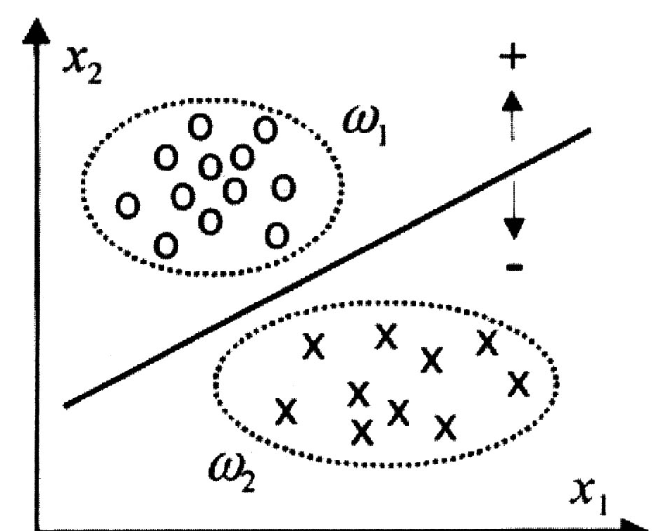
设特征向量x是d维的，x = (x₁, x₂,…, x_{d})^{T},
类别数 m = 2。设线性判别函数的一般形式为
g (x )= w^{T}x + w₀
权向量 w = ( w_{1,} w₂,…, w_{d} )^{T}
g (x)=0
阈 值 w _{o}
g (x) ＞ 0, x∈ ω₁
决策规则
g (x) ＜ 0, x∈ ω₂

Slide 15
g (x ) = 0
决策面(超平面) H
它将ω ₁类与ω ₂类的样本分开
决策面H的方向(法向量) w
x₂
一般来说,决策面将特征空间
分成两个半空间,分别对应于
ω₁类与ω₂类的决策域R₁, R₂
ω1
ω2
x₁
由于当x∈ ω₁时, g (x ) ＞ 0 所以决策面的方向指向R₁
决策面H的正侧 R₁ 所在的侧
决策面H的负侧 R₂ 所在的侧
总之, 决策面的方向由w确定, 位置由阈值 w₀ 确定.

Slide 16
若x为原点，则g(0)= w₀ ，从而得到从原点到超平面H 的有向距离 r(0) = w₀ / ||w||。
若 w₀ > 0， 则原点在H的正侧
若 w₀ < 0， 则原点在H的负侧
若 w₀ = 0，说明超平面H通过原点
总之，利用线性判别函数进行决策，就是用一个超平面把特征空间分割成两个决策区域。判别函数g(x)正比于x点到超平面的有向距离

Slide 17
2.几何意义
设模式x在决策面H上的投影点及对应向量均用x_{p}表示
x = x_{p} + x_{w}
x₂
w
x
与距离密切相关！
其中:
w
x _{w} = r( x)
||w||
x _{w}
r ( x)为x到H的有向距离
x_{p}
x_{p}满足g (x_{p} ) = 0
x₁
所以 g (x ) = w^{T}x + w_{o} = r ( x) ||w||
线性判别函数可看作是模式x到决策面H的距离的函数

Slide 18
线性判别函数的齐次简化
若把线性判别函数写成
其中：
上式称为线性判别函数的齐次简化
y = ( 1, x )^{T}叫做增广样本向量
a叫做增广权向量
它们是 d +1维向量

Slide 19
不难看出，y与x相比，虽然增加了一维，但保持了样本空间的欧氏距离不变，变换后的样本向量仍然全部位于d维子空间y ₀ = 1中，即原 x 空间中
方程
在 y 空间确定了一个通过原点的超平面 H´
它对d维子空间的划分与原决策面 w^{T}x+ω₀=0 对原空间的划分完全相同。
可得 y 空间中任意一点y到H´的距离为：

Slide 20
3.线性分类器设计的主要步骤
所谓设计线性分类器,就是利用训练样本集建立线性判别函数,即要估计其中的未知参数w和 w₀, 实际上就是寻找最好参数的过程.
最好的参数往往是准则函数的极值点. 这样, 设计线性分类器的问题就转化为利用训练样本集寻找准则函数的极值点w和 w₀的问题.

Slide 21
主要步骤
① 获取训练样本集,即一组具有类别标志的样本集.
X = { x _{1 ,} x ₂ , … , x_{n} }
设
计
分
类
器
② 确定一个准则函数J (X ,w, w_{o} )，J 的值反映分类器性能,
它的极值解则对应于最好的决策
③ 用最优化方法求出准则函数的极值解w*,和w_{o}*
决策：
对未知样本x_{k} , 计算g (x_{k}),后根据决策规则
判定x所属类别, 两类情况下
g(x_{k}) > 0 x_{k}∈ω₁
g(x_{k}) < 0 x_{k}∈ω₂

Slide 22
流程图
训练样本集
估计w, w0
线性分类器
→
→
→
准则函数

Slide 23
多类决策问题
假设样本集是线性可分的, 在多类情况下，比如m类, 往往需要定义多个线性判别函数。
从两类推广到多类有两种方法：
①可把多类问题化为两类问题解决；
②直接按多类问题解。
相应的得到如下三种方案。

Slide 24
方案一: (一对多)线性判别函数将属于ω_{i}类的模式与其余不属于ω_{i}类的模式分开，m类问题要有m-1个判别函数 g_{i}，i＝l，2，…, m-1.
H₂
判别规则为:
若g_{i} (x)>0, 则判 x属 x于 ω_{i} 类
l
H_{l}
采用这种方案，模式空间中可能存在不确定区域，如图中的斜线区域。不确定区域中的模式无法确定其类别。
2
3
H₃

Slide 25
方案二: (逐对分类) 线性判别函数将属于ω_{i}类的模式与将属于ω_{j}类的模式的模式分开，m类问题要有
n = m(m-1) / 2 个判别函数 g_{ij}，i, j＝l，2，…, .m
判别规则为:
若 g _{ij} (x)>0, j≠i
j＝l，2，…, .m
则判x属于ω_{i}类
H₁₂
l
H₁₃
采用这种方案，模式空间中同样可能存在不确定区域，如图中的斜线区域。不确定区域中的模式无法确定其类别。
2
3
H₂₃

Slide 26
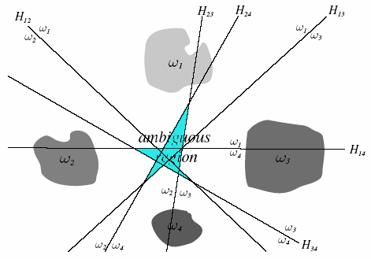
上述两种方法都会产生阴影区，在这个区域中的样本点，无法分类。

Slide 27
方案三 (多类线性判别函数) m类问题定义m个判别
函数 g_{i}，i ＝l，2，…, m.
判别规则为: 若g_{i} (x)>g_{j} (x) , j≠i , j＝l，2，…, .m
则判x属于ω_{i}类
H₁₂
决策面H_{i j}方程为
g_{i} (x)> g_{j} (x)
j≠i , i, j＝l，2，…, .m
l
H₁₃
2
采用这种方案，模式空间中不存在不确定区域.
3
H₂₃
Notes:
和贝叶斯决策很像！！！ 此时Hij 的函数就是gi-gj=0

Slide 28
§3 Fisher判别法
应用统计方法解决模式识别问题时，在低维空间里行得通的方法，在高维情况里往往行不通或困难。因此，降低维数有时就成为处理实际问题的关键。
我们可以考虑把d维空间的样本投影到一条直线上，形成一维空间，即把维数压缩到一维。
这条直线满足: 不同类别的样本点在此直线上的投影点尽可能地分开.
问题是如何根据实际情况找到这条最好的、最易于分类的投影线。这就是Fisher法所要解决的基本问题。

Slide 29
x₂
w₂
w₁
x₁
所谓寻找最好投影直线，在数学上就是寻找最好的直线的方向向量 w*的问题。

Slide 30
1. 定义几个基本参量：（均值、离散度）
⑴ 设有N个d维样本，x₁,…,x_{N}，其中 N₁ 个属于ω₁类的样本记,为子集 X₁ ，N₂个属于ω₂类的样本, 记为X₂
各类样本均值向量m_{i} ，第i类d 维样本均值向量
样本类内离散度矩阵S_{i} 和总类内离散度矩阵S_{w}
样本类间离散度矩阵S_{b}
S_{w}和S_{b}是对称半正定矩阵，且当N>d，是非奇异。

Slide 31
⑵在一维Y空间 (样本在直线AB上投影)
各类样本均值m_{i}*, i 类的均值
样本类内离散度S_{i}^{*2}和类内总离散度S_{w}*
表示同类模式密集程度
投影后，在一维空间里各类样本尽可能分开，即均值差(m₁*- m₂*)越大越好；各类样本内部尽量密集，即类内离散度尽可能小。

Slide 32
2. 构造Fisher判别函数
分子：两类均值之差越大越好
分母：类内总离散度越小越好
使J_{F}(W)尽可能大的W作为投影方向, 对W显化。
Rayleigh商的性质：J_{F}(W)的极值与W大小无关，只与W方向有关，可令 W^{T}S_{w}W =C≠0，为约束条件。

Slide 33
构造Lagrange 函数
极大值的条件：求偏导数，且等于0
根据S_{b}的定义
Notes:
对方阵A, 如存在满足 Ax=λx 的数λ和不为0的向量x时，把λ 称为本征值，而x称为属于本征值l的本征向量。(A-λI)x=0 |A-λI|＝0，称为A的特征方程。

Slide 34
目的是寻找直线方向
这就是准则函数极大的解。W 就是使模式样本得到的投影在类间最分散，类内最集中的最优解。
有了W后，可进行变换
这就将各样本由d维空间变换到一维空间，即在直线W*上，变成一维样本y。

Slide 35
Fisher线性判别式求解向量W的算法步骤：
①把来自两类的训练样本集合分成两个子集x₁, x₂；
②计算各类的均值向量m_{i}, i=1,2；
③计算各类的类内离散度矩阵S_{i} , i=1,2；
④计算类内总离散度矩阵S_{w} = S₁ + S₂ ；
⑤计算类内总离散度矩阵的逆矩阵S_{w}⁻¹ ；
⑥得解向量W*, y=W*x。

Slide 36
一维样本的分类问题：
①确定阈值y₀,将投影点y_{n}与之比较，便可决策。
②一维样本也可用Bayes决策分类。

Slide 37
Fisher线性判别可推广到c类，需要c-1个判别函数，
即从d维空间向c-1维空间投影。

Slide 38
推广到多类
假定有 N 个类
❐ 全局散度矩阵
❐ 类内散度矩阵
❐ 类间散度矩阵

Slide 39
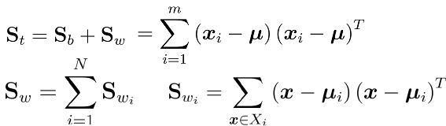



推广到多类
假定有 N 个类
❐ 全局散度矩阵
❐ 类内散度矩阵
❐ 类间散度矩阵
多分类LDA有多种实现方法：采用
例如，
的闭式解是
中的任何两个
的 N-1 个最大广义
特征值所对应的特征向量组成的矩阵

Slide 40
§3感知准则函数和梯度下降法
基本概念
⑴条件：
增广模式向量 y = [1, x₁,x₂,…..x_{d}]^{T}=[1, x]^{T}
广义权向量 a_{i}=[w_{i0},w_{i1}, … ,w_{id}]^{T}
线性判别函数 g_{i}(y)=a_{i}^{T}Y i =1,···,c
两类情况，在(d+1)维空间决策面H方程
a^{T}y＝0 超平面通过原点。
问题变为：设有一组样本 y₁,···,y_{N} ，共有两类。用这些样本来确定g(y)=a^{T}y中的a。若样本是完全线性可分的, 分类误差概率为0；否则容许一定误差。

Slide 41
⑵样本的规范化
两类N个样本 y₁,···, y_{N} ，线性可分，可找到a*。现将样本规范化 y*₁,···, y*_{N} ：
a^{T}y_{i}>0，样本y_{i}∈ω₁类, 取 y*_{i}=y_{i}；
a^{T}y_{j}<0，样本y_{j}∈ω₂类，现 y*_{j} 取 -y_{j}, 则a^{T(}y*_{j})>0
y*₁,···, y*_{N} 称为样本规范化。
这样，不管原来样本的类别标志，只要找一个对全部样本都满足a^{T}y_{n}>0的权向量a*。
在线性可分情况下，满足a^{T}y_{n}>0的权向量称为解向量a*，n =1,2,···,N。

Slide 42
⑶解向量和解区
在分类空间，每个样本Y对A的位置起限制作用，若样本y_{n}，即a^{T}y_{n} > 0。
a^{T}y_{n}＝y_{n}^{T}a=0 确定了一个通过原点的超平面H_{n}，其法向量为y_{n}。解向量必在H正侧，即a^{T}y_{n}>0 。
N个样本产生N个超平面，每个超平面把空间分为两个半空间，解向量必在N个正半空间的交叠区,该区中的任何向量都是解向量。解区是由无穷多个解向量组成的区域。
取愈靠近解区中间的解向量，愈能对待分的样本x正确分类。

Slide 43
a^{T}y_{i}>0 a^{T}y_{i}≥b
b / ||y_{i}||
引入余量的解区
(4)对解区的限制-引入余量
对解区加以限制的目的在于使解向量w更可靠。通常认为，越靠近解区中心的解向量，似乎越能对新的样本正确分类。因此，引入余量b>0，并寻找满足a^{T}y_{i}≥b的解向量。显然，由w^{T}y_{i}≥b>0所产生的正半空间的交迭区(即新解区)位于原解区之中，
而且它的边界离开原解区边界的距离为b / ||y_{i}||。如右图所示.
引入余量的目的是使解向量a*不至于解区的边界点上

Slide 44
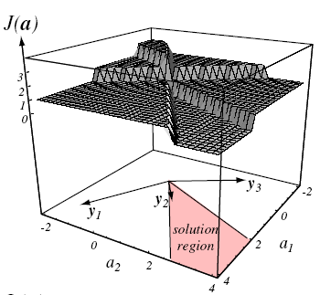
为了解不等式组 a^{T}y_{n}>0 需要构建一个准则函数（感知准则函数），并找采用优化算法求解。
最直观的准则函数定义是最少错分样本数准则：
J (a) = 样本集合中被错误分类的样本个数；
如何构造准则(代价)函数？

Slide 45
⑴感知准则函数 (perceptron criterion function)
定义
式中Y_{a}为被权向量a误分样本集合。
只有 Y_{a}＝φ (空集)时，J_{p} (a) = 0，此时的a，即为所要的解向量a*。
这函数最早用在脑模型感知器上，故称感知准则函数, 也是神经网络基础。
⑵优化方法：梯度下降法
函数J_{p} (a) 在某点a_{k}处梯度是一个向量
用迭代算法从a_{k}推出a_{k+1}权向量
其中，Y_{ak}为第k步用权向量a_{k}分类时，被误分的样本集合。

Slide 46
感知器算法：任意初始权向量a₁，通过多次迭代修正权向量，直到收敛于a*。收敛快慢取决于初始权向量a₁和系数ρ_{k}。这过程称为学习或训练过程。
1957年 F.Rosenblatt 提出了感知器模型(单层神经元)，
一个多输入单输出器件。
收敛定理：如果训练模式是线性可分的，感知器训练算法在有限次迭代后便可以收敛到正确的解矢量a* 。
证明思路：
如果第k+1次迭代生成的权矢量比第k次迭代生成的权矢量更接近解矢量，则收敛，即：

Slide 47
初始化 a(1), k=1
批修正法
在迭代过
程中, 每次都用到所有错分的样本集合Y^{e}
被a(k),错分的样本集
Y ^{e}
Yes
终止
Y ^{e} ＝Φ
No
k←k+1

Slide 48
初始化 a(1), k=1
单样本固定增量法
把ρ_{k}看作不随k
而变化的常数
若权向量a_{k}错
分了某个样本y^{e}
，就对此样本作一次修正
被a(k),错分的样本
y^{e}
Yes
终止
Y ^{e} ＝Φ
No
k←k+1

Slide 49
！
感知器准则及其梯度下降算法只适用于线性可分
情况解向量能将所有的训练样本正确分类
对于线性不可分情况，迭代过程永远不会终结，
即算法不收敛.

Slide 50
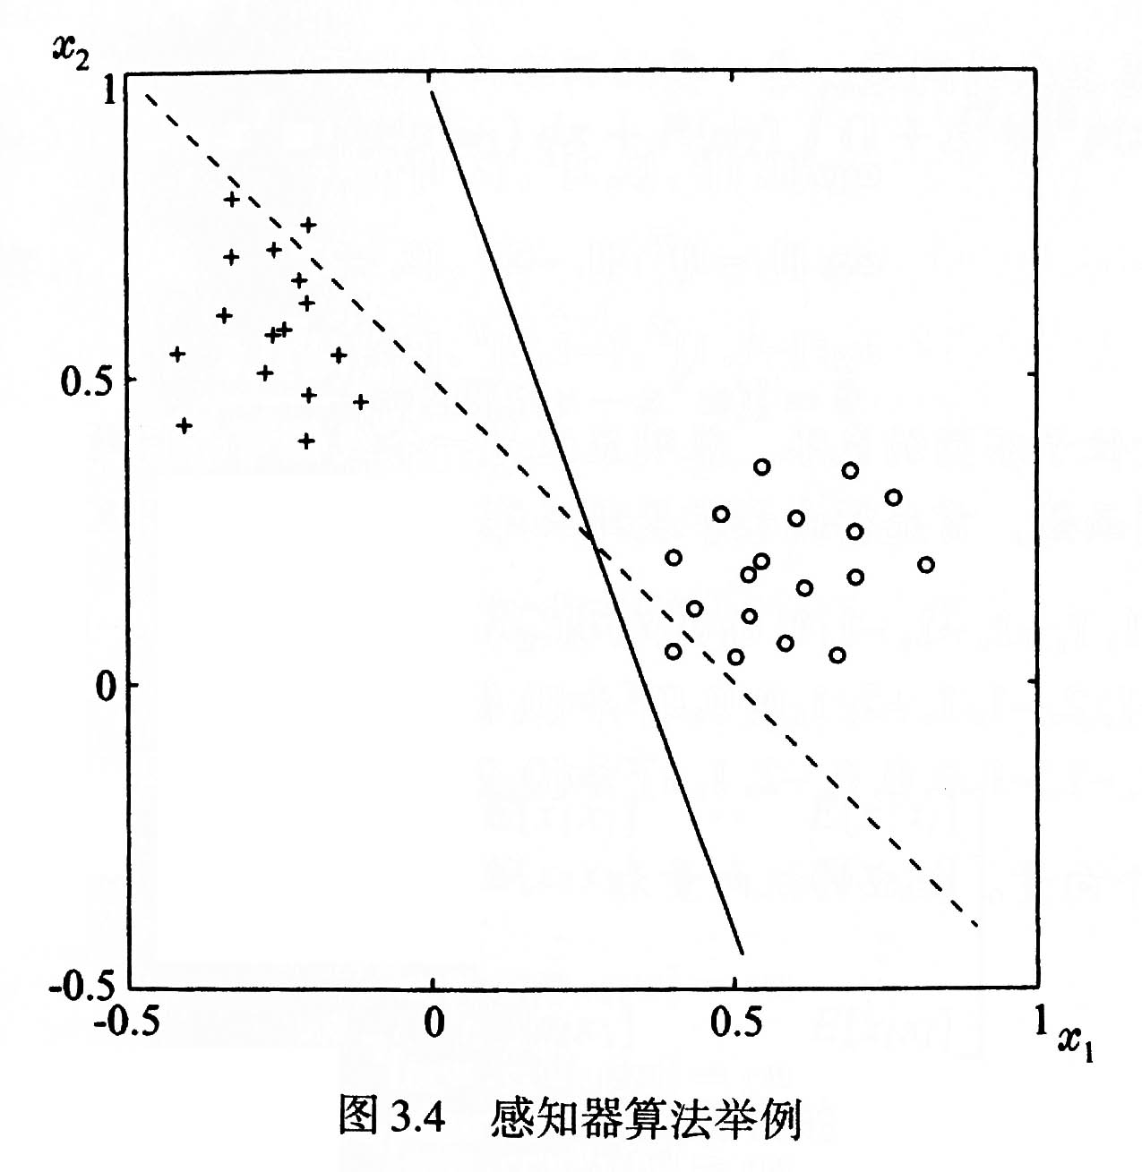
例：用感知器迭代算法求解向量a* =(W*, w₀ * )。
第k次迭代得虚线方程
除了 和 外
均被正确分类。使用增广样本 y。
第k+1次迭代
第k+1次叠代得到正确的直线方程

Slide 51
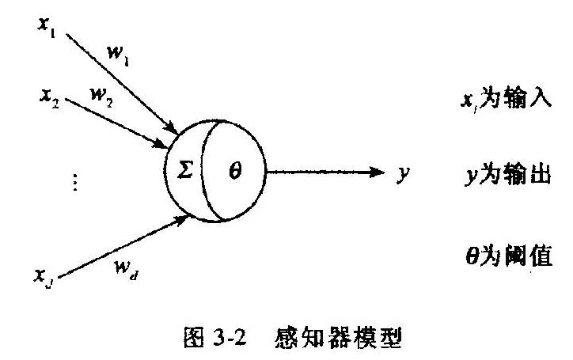
2. 感知准则函数和梯度下降法
美国学者F.Rosenblatt 1957年提出了感知器模型(单层神经元)，一个多输入单输出器件。
感知器输入输出关系：

Slide 52
§4 最小平方误差准则函数
感知器算法是基于解线性不等式，即使所有增广样本 y 满足不等式 a^{T}y_{i}>0，从而找到一个解向量a*。
把不等式组变成如下的等式：
a^{T}y_{i}＝b_{i}， i=1,2,···,N，b_{i}是任意正常数
N个训练样本可写成 N 个联立方程组，简写为
Ya=b 找 a*
其中
这方程个数多于未知数( N>d+1 ), 为矛盾方程组, 通常没有精确解a存在。只能找到使Ya与b之间误差极小化的解向量a*
y为规范化增广样本
a为d+1维权向量， b为N维列向量。

Slide 53
定义误差向量 e = Ya－b
1. 最小平方误差准则函数
求梯度，并令其为0
a*是矛盾方程的最小二乘解，也称MSE 解。

Slide 54
计算伪逆Y＋可得到解向量a*，但有赖于b。
可证明当b取某些特殊值时，MSE解具有优良性能。例如 b=[1,···,1]^{T}，若样本趋于无穷时，则它以最小均方误差逼近Bayes判别函数
g(x) =P(ω₁|x)−P(ω₂|x)。
计算伪逆Y＋ 的问题： ①计算量大, ②且要证明Y^{T}Y是非奇异。
也可用梯度下降法等优化技术求解。

Slide 55
2. MSE准则函数的梯度下降算法

Slide 56
⑵为了进一步减少计算量，可用“感知器准则函数”中的样本修正法，样本序列可重复出现。
算法可修改为

Slide 57
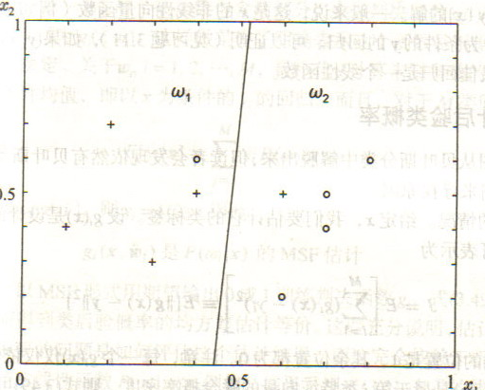
例 Y₁={(0.2,0.7,1)^{T},(0.3,0.3,1)^{T},(0.4,0.5,1)^{T},(0.6,0.5,1)^{T},(0.1,0.4,1)^{T}}∈ω₁
Y₂={(0.4,0.6,1)^{T},(0.6,0.2,1)^{T},(0.7,0.4,1)^{T},(0.8,0.6,1)^{T},(0.7,0.5,1)^{T}}∈ω₂
用最小平方误差(MSE)准则的伪逆矩阵寻找最优的a* 。
Y为10×3矩阵
Y^{T}为3×10矩阵
b为10×1列向量
0.5
这是十个样本不是完全线性可
分的例子。

Slide 58



类别不平衡 (class-imbalance)
不同类别的样本比例相差很大；“小类”往往更重要
基本思路：
基本策略
——“再缩放”(rescaling)：
然而，精确估计 m-/m+ 通常很困难！
常见类别不平衡学习方法：
• 过采样 (oversampling)
例如：SMOTE
• 欠采样 (undersampling)
例如：EasyEnsemble
• 阈值移动 (threshold-moving)

